Slide 1
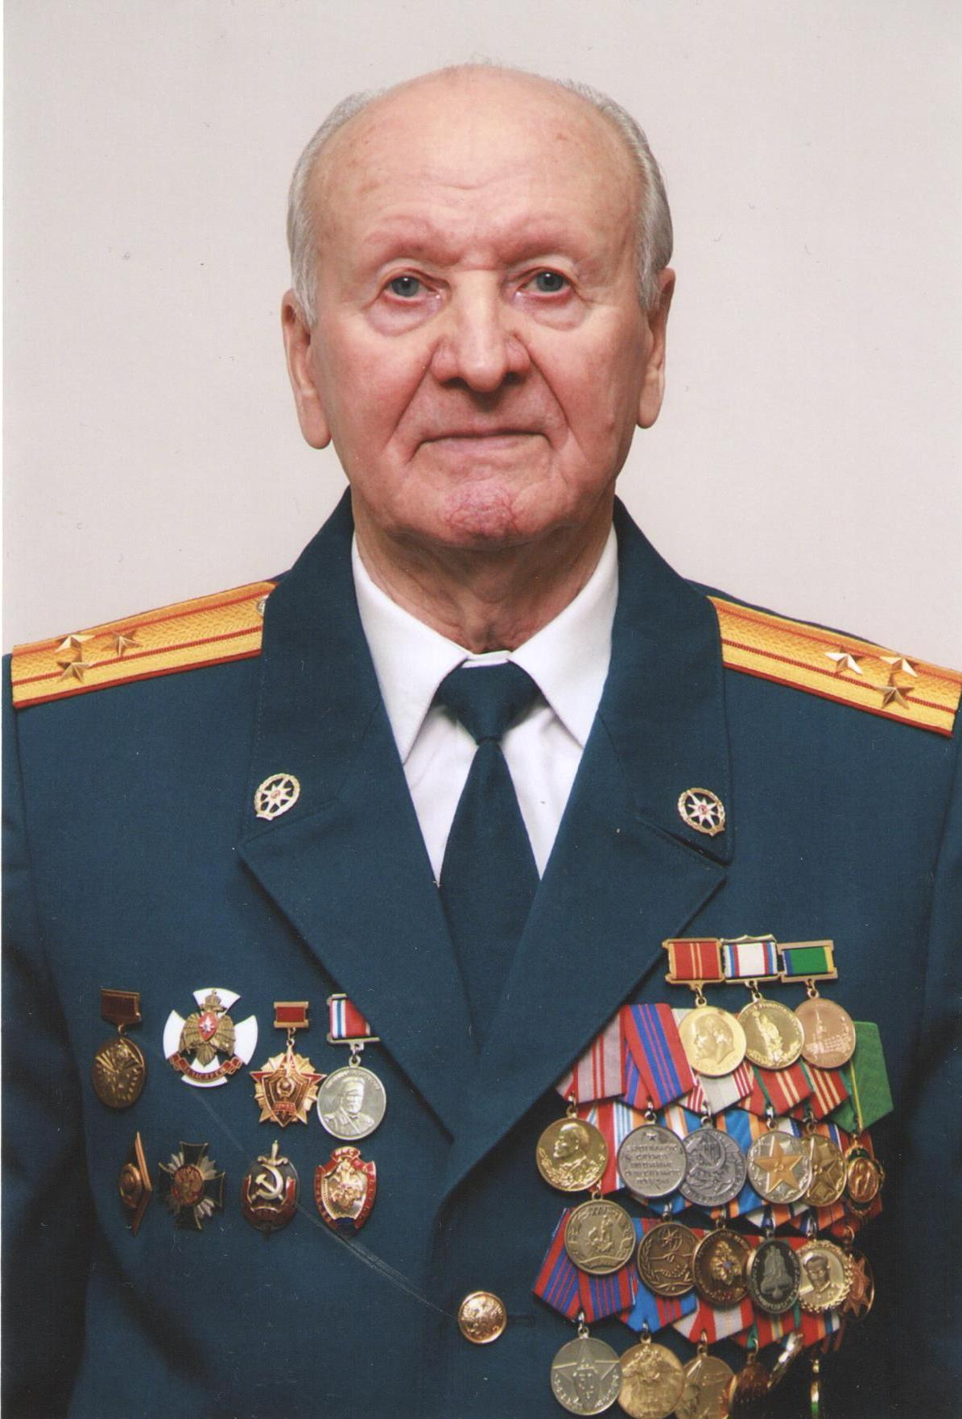
КАНДИДАТЫ ДЛЯ ПРИЗНАНИЯ
ПОЧЕТНЫМИ ВЕТЕРАНАМИ ИНСТИТУТА
Александр Тихонович служил в Свердловском пожарно-техническом училище МВД России с 1957 по 1995 год. Прошел путь от курсанта до заместителя начальника училища.
После выхода на заслуженный отдых остался в учебном заведении для дальнейшей работы. Является председателем ветеранской организации института. За период службы неоднократно поощрялся. Награжден медалями «Ветеран труда», «Патриот России», «За безупречную службу» трех степеней, почетным знаком МЧС России «Ветеран МЧС России» и другими.
АГРАШЕНКОВ Александр Тихонович

Slide 2
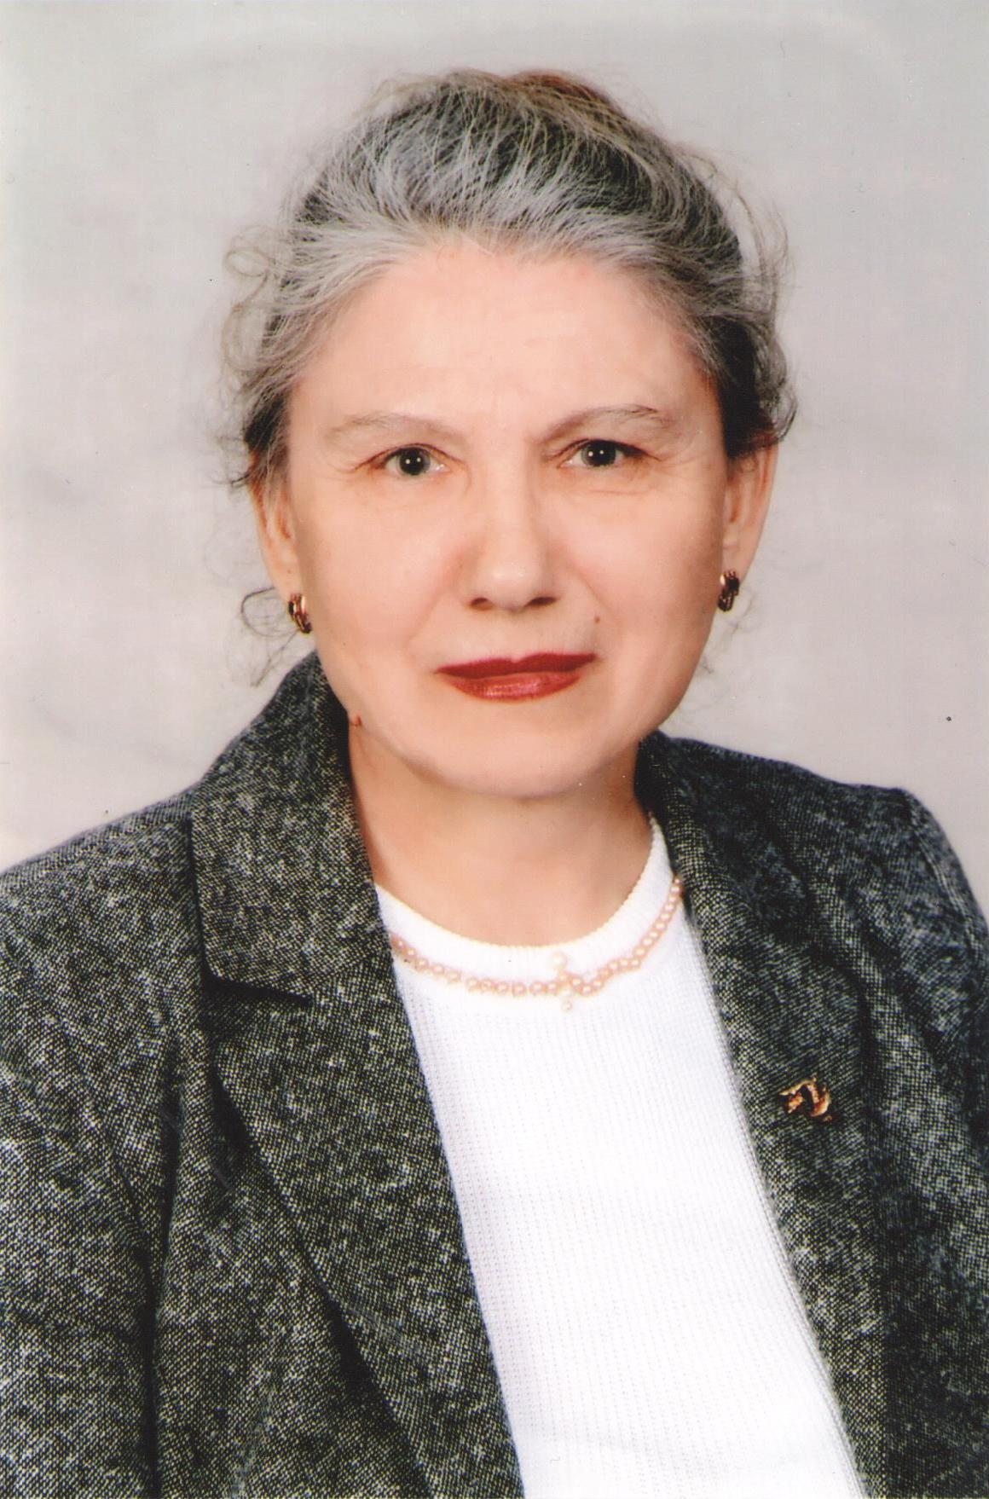
КАНДИДАТЫ ДЛЯ ПРИЗНАНИЯ
ПОЧЕТНЫМИ ВЕТЕРАНАМИ ИНСТИТУТА
Валентина Яковлевна проработала в Уральском институте ГПС МЧС России 42 года на различных должностях: лаборантом в учебных кабинетах, инспектором, старшим инспектором факультета заочного обучения. На протяжении многих лет принимала активное участие в общественной жизни учебного заведения, работая в профсоюзной организации, в общественной организации «Динамо».
Награждена медалью «Ветеран труда».
СОКОЛОВСКАЯ Валентина Яковлевна

Slide 3
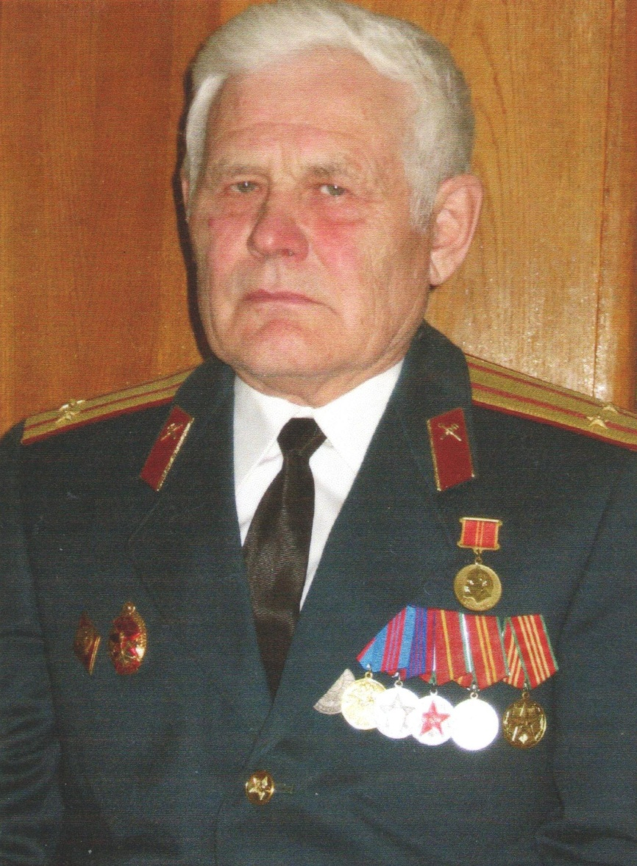
КАНДИДАТЫ ДЛЯ ПРИЗНАНИЯ
ПОЧЕТНЫМИ ВЕТЕРАНАМИ ИНСТИТУТА
Анатолий Федорович проработал в Уральском институте ГПС МЧС России 48 лет.
Занимал должности начальника караула УПЧ, преподавателя технического цикла, командира дивизиона, старшего преподавателя пожарной автоматики.
Награжден медалями «За безупречную службу» 3-х степеней, «Ветеран труда», «За доблестный труд».
ПИСЬМЕННЫЙ
Анатолий Федорович

